Slide 1

Kiểm tra đồ dùng học tập
SÁCH, VỞ THỰC HÀNH MĨ THUẬT, BÚT CHÌ, GÔM TẨY, GIẤY MÀU, HỒ DÁN…

Slide 2

Khởi động
Mời các em nghe bài hát và cho biết bài hát về con vật gì?

Slide 3
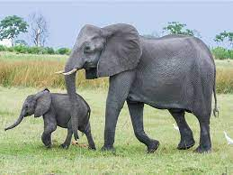
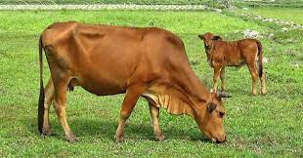
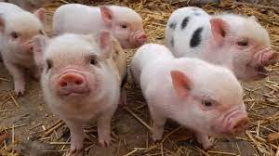
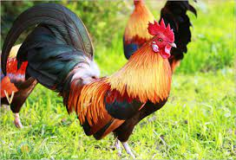
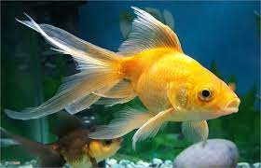
Con vật ngộ nghĩnh
MĨ THUẬT 3
HĐ1. Khám phá
Tìm hiểu về một số con vật
Đây là con gì?
Các con vật đó có bộ phận chính là gì?
Màu sắc các con vật như thế nào?
Các con vật có đặc điểm gì khác nhau?

Slide 4
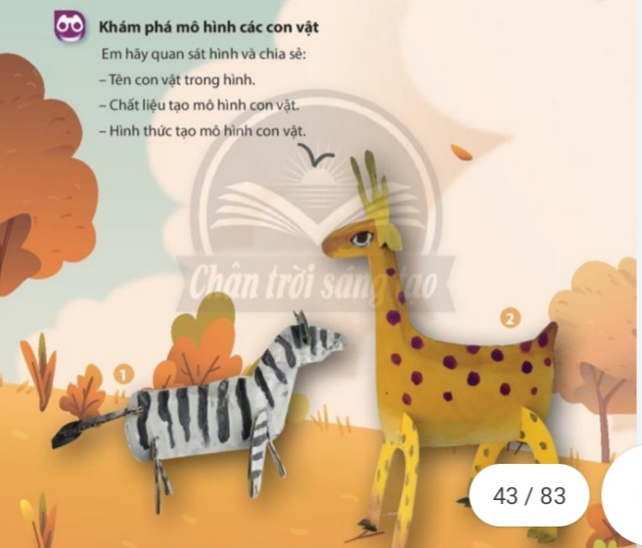
Con vật ngộ nghĩnh
MĨ THUẬT 3

Slide 5
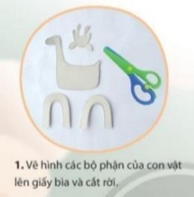
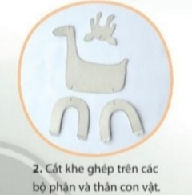
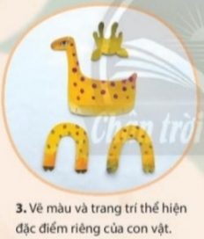
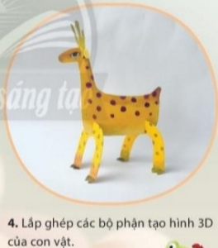
Con vật ngộ nghĩnh
MĨ THUẬT 3
HĐ2. Kiến tạo KT - KN
Cách tạo hình 3D và trang trí con vật bằng giấy bìa

Slide 6
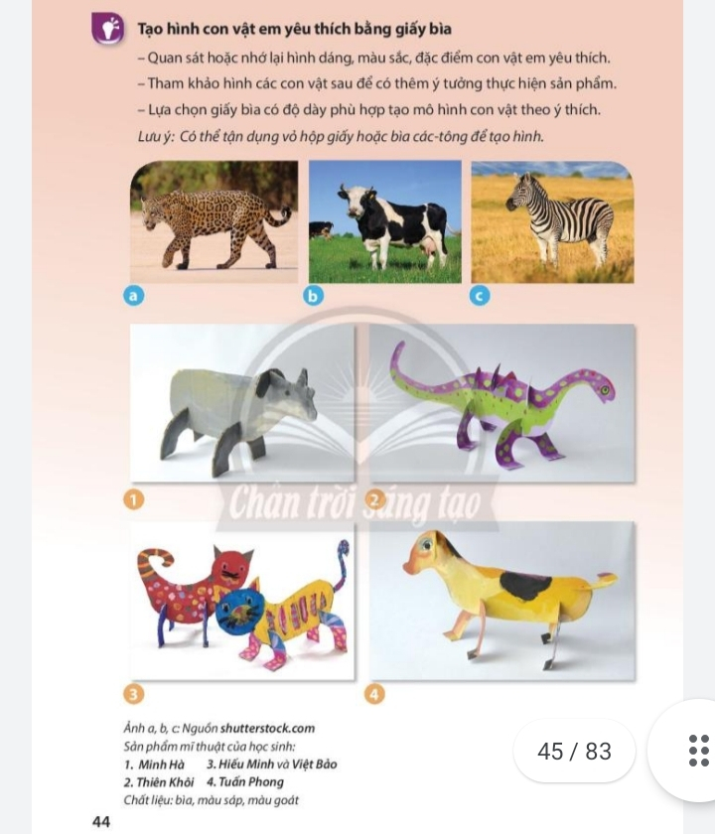
Con vật ngộ nghĩnh
MĨ THUẬT 3
HĐ3. Luyện tập, sáng tạo: Trước khi thực hành, mời các em xem sản phẩm của các bạn năm trước

Slide 7

Con vật ngộ nghĩnh
MĨ THUẬT 3
HĐ4. Chia sẻ, đánh giá
Các bạn hãy trưng bày sản phẩm và chia sẻ các sản phẩm của mình

Slide 8
Con vật ngộ nghĩnh
MĨ THUẬT 3
HĐ5. Vận dụng, phát triển
Về nhà các em hãy sử dụng những vật liệu tìm được để sáng tạo con vật, đồ chơi theo ý thích

